Slide 1
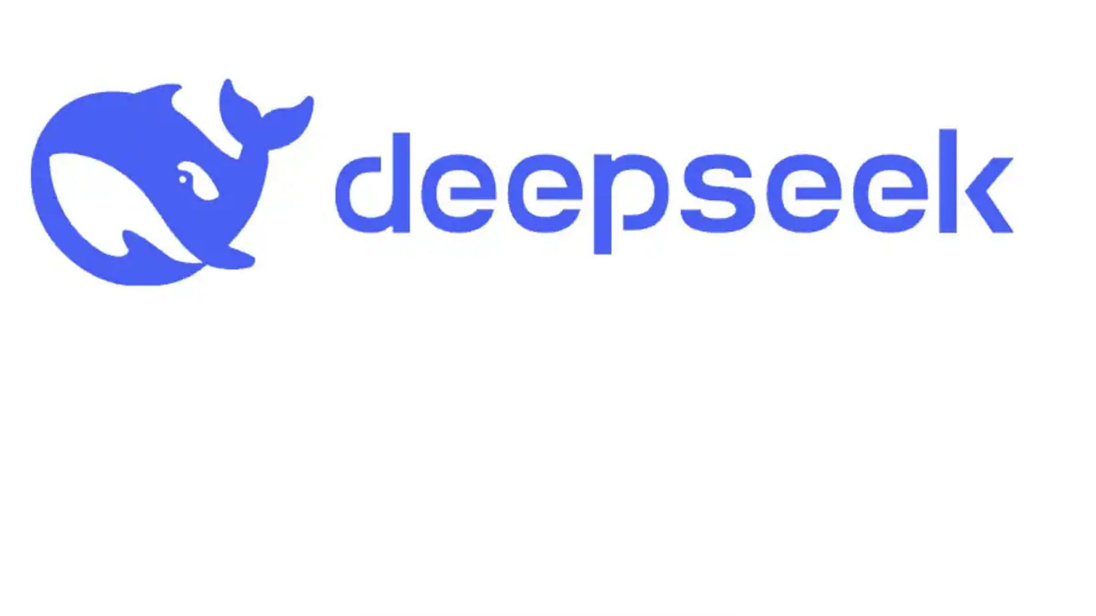
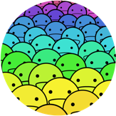
DeepSeek NSA
深度解读
ZOMI

Slide 2

视频目录大纲
DeepSeek NSA 文章解读
DeepSeek NSA 核心要点总结
带来的产业思考与小结

Slide 3
01
Janus-Pro
技术文章解读

Slide 4
Janus 的训练分为三个阶段

Slide 5
02
核心要点

Slide 6
Mark 重点
NSA提供了三种压缩KV的思路：
压缩注意力：Token方向等距压缩，如64k序列，按16为步长，压缩完后 64k/16=4k；
选择性注意力：重要性token保留，通过等距进行信息压缩对信息进行评分，选取重要信息保留；
滑动窗口注意力：邻居信息保留，token间上文信息关联，弥补选择注意力粗暴问题。

Slide 7
NSA提供了三种压缩 KV 思路
这三个技术分别提取全局信息（压缩注意力）、重要性信息（选择性注意力）和局部信息（滑动窗口注意力）；
全局-重要-局部：三合一来平衡信息容量（capacity）和计算量（cost）。训练和推理都有很好性能加速比，且模型效果没有下降；
压缩注意力是一种粗筛，选择性注意力是精筛，粗细结合，再配上时序信息（滑动窗口注意力）来补偿局部信息在压缩和筛选时信息丢失，补充信息熵。

Slide 8
其他关注点
训练时稀疏 Attention：
训练时使用了稀疏化，训练/推理保持相同加速手段，进一步说明，训练时原生加速技术的效果可以在推理时保留。
硬件亲和手写 Kernel：
采用 Group-Centric Data Loading 技术，对同一 GQA 中 query head 一次性 load 到 SRAM，最大化利用 GPU Tensor Core。
注意力压缩 block size 选取充分考虑计算和内存带宽，选取最优 block size 使得训练时算力-带宽达到均衡。亲和硬件实现方案，从硬件约束下的最优解（显存 HBM 和 Cache 大小入手）压榨硬件性能。

Slide 9
03
思考与小结

Slide 10
